Slide 1
ĐỀ TÀI: TÌM HIỂU VẤN ĐỀ TÌM KIẾM CÓ THÔNG TIN VÀ HIỆN THỰC GIẢI THUẬT A-STAR BẰNG NGÔN NGỮ C++
Giảng viên: Nguyễn Ngọc Duy
Sinh viên thực hiện: Nguyễn Ngọc Phương Trinh
MSSV: N18DCCN231
Lớp: D18CQCN03-N

Slide 2
1. Tổng quan về giải thuật tìm kiếm có thông tin:
Phần I: Tìm kiếm có thông tin
Trong tìm kiếm có thông tin, người ta sử dụng một đánh giá heuristic đặc thù cho bài toán cần giải quyết với vai trò hướng dẫn cho quá trình tìm kiếm. Một cách đánh giá heuristic tốt sẽ làm cho quá trình tìm kiếm có thông tin hoạt động hiệu quả hơn hẳn một phương pháp tìm kiếm không có thông tin bất kỳ.

Slide 3
2. Hàm heuristic:
Phần I: Tìm kiếm có thông tin
Thuật giải Heuristic là một sự mở rộng khái niệm thuật toán. Nó thể hiện cách giải bài toán với các đặc tính sau:
Thường tìm được lời giải tốt (nhưng không chắc là lời giải tốt nhất)
Giải bài toán theo thuật giải Heuristic thường dễ dàng và nhanh chóng đưa ra kết quả hơn so với giải thuật tối ưu, vì vậy chi phí thấp hơn
Thuật giải Heuristic thường thể hiện khá tự nhiên, gần gũi với cách suy nghĩ và hành động của con người

Slide 4
2. Hàm heuristic:
Phần I: Tìm kiếm có thông tin
Trong việc xây dựng các thuật giải Heuristic, người ta thường dùng các hàm Heuristic. Ðó là các hàm đánh giá thô, giá trị của hàm phụ thuộc vào trạng thái hiện tại của bài toán tại mỗi bước giải. Nhờ giá trị này, ta có thể chọn được cách hành động tương đối hợp lý trong từng bước của thuật giải.
Một số vấn đề của hàm heuristic h(n):
Nếu xây dựng hàm heuristic đúng bản chất vấn đề thì tìm kiếm sẽ hiệu quả. Ngược lại, xây dựng không tốt có thể đi chệch hướng và tìm kiếm kém hiệu quả
Việc xây dựng hàm heuristic sẽ tùy thuộc vào vấn đề cần giải quyết cụ thể
Hàm heuristic được gọi là chấp nhận được khi: h(n) ≤ h*(n)

Slide 5
Phần II: Giải thuật tìm kiếm A*
1
Ý tưởng trực quan
Để biết những tuyến đường nào có khả năng sẽ dẫn tới đích, A* sử dụng một "đánh giá heuristic" về khoảng cách từ điểm bất kỳ cho trước tới đích. Trong trường hợp tìm đường đi, đánh giá này có thể là khoảng cách đường chim bay - một đánh giá xấp xỉ thường dùng cho khoảng cách của đường giao thông

Slide 6
Phần II: Giải thuật tìm kiếm A*
1
Ý tưởng trực quan
Hàm lượng giá: f(u) = g(u) + h(u)
g(u): Chi phí để đến u
h(u): Lượng giá từ u đến đích
f(u): Ước lượng tổng giá đến đích qua u

Slide 7
Thuật toán A*
2
Open: tập các trạng thái đã được sinh ra nhưng chưa được xét đến.
Close: tập các trạng thái đã được xét đến.
cost(p, q): là khoảng cách giữa p, q.
g(p): khoảng cách từ trạng thái đầu đến trạng thái hiện tại p.
h(p): giá trị được lượng giá từ trạng thái hiện tại đến trạng thái đích.
f(p) = g(p) + h(p)

Slide 8
Thuật toán A*
2
Bước 1:
Open: = {s}
Close: = {}
Bước 2: while (Open !={})
Chọn trạng thái (đỉnh) tốt nhất p trong Open (Open được sắp xếp theo thứ tự giá trị f tăng dần).
Nếu p là trạng thái kết thúc thì thoát.
Chuyển p qua Close và tạo ra các trạng thái kế tiếp q sau p.
Bước 3: Không tìm được.
Nếu q đã có trong Open
Nếu g(p) + cost(p, q) < g(q)
g(q) = g(p) + cost(p, q)
f(q) = g(q) + h(q)
prev(q) = p (đỉnh cha của q là p)
Nếu q chưa có trong Open
g(q) = g(p) + cost(p, q)
f(q) = g(q) + h(q)
prev(q) = p
Thêm q vào Open
Nếu q có trong Close (điều này để ngăn thuật toán quay ngược trở lại)
Nếu g(p) + cost(p, q) < g(q)
Bỏ q khỏi Close
Thêm q vào Open

Slide 9
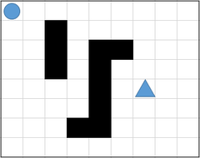
Hiện thực thuật toán A*
3
Hình 1. Bàn cờ với kích thước 9x8

Slide 10
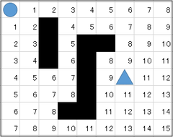
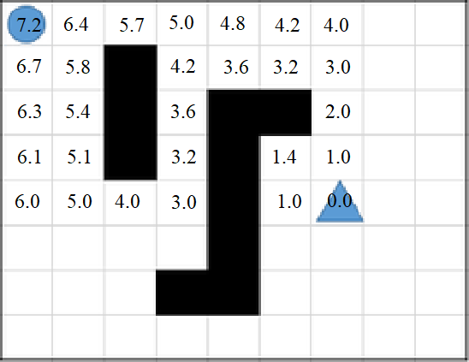

Hiện thực thuật toán A*
3
Hình 2. g(x)
Hình 3. h(x)=$\sqrt{a^{2}+ b^{2}}$

Slide 11
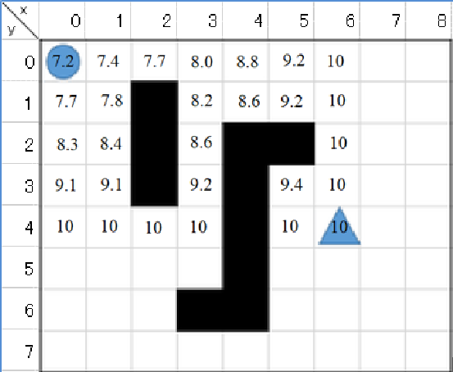
Hiện thực thuật toán A*
3
Hình 2. f(x) = g(x) + h(x)

Slide 12


